Slide 1


Usługodawca dla gmin i promotorów
turystyki w Oderbruch (Kotlina Freienwaldzka)

Slide 2
Cele Stowarzyszenia
Promocja ochrony środowiska, krajobrazu i pomników
Promocja edukacji i wychowania
Promocja dbałości o ojczyznę i krajoznawstwa
Promocja pomocy młodzieży i wsparcia dla osób potrzebujących pomocy
Stowarzyszenie realizuje wyłącznie i bezpośrednio cele charytatywne.
Partner
Agentur für Arbeit
Jobcenter Märkisch-Oderland
Landkreis Märkisch-Oderland
Urzędy Golzow, Lebus, Seelow-Land, Barnim-Oderbruch i Neuhardenberg wraz z gminami przynależnymi, miastami Seelow i Wriezen oraz gminą Letschin z dzielnicami
Firmy w regionie i na terenie całego kraju
Związki, izby i stowarzyszenia

Slide 3
Zakres świadczonych usług
Praca na rzecz promowania ochrony przyrody i środowiska w celu realizacji projektów w zakresie zarządzania krajobrazem i rezerwatami przyrody
Zatrudnienie grup docelowych, w szczególności beneficjentów zasiłku dla bezrobotnych II, długotrwale bezrobotnych oraz osób potrzebujących pomocy w zakresie prawnym Kodeksu socjalnego II
Wybrane prace mające na celu poprawę infrastruktury turystycznej, ścisła współpraca z powiatem w celu wdrożenia koncepcji czterokierunkowej
Działania projektowe mające na celu zachowanie wiejskiej kultury i tradycji
Rozwój miejsc pracy w związku z urzędami, gminami i stowarzyszeniami takimi jak Wolontariat Federalny, działania zgodnie z Kodeksem socjalnym II § 16i i 16e
Instytucja "Sozialbetrieb MOL" - Zatrudnianie pracowników potrzebujących pomocy w sektorze niskoprogowym
Partner Interreg
Dalsze działania szkoleniowe, np. pomocnicy rolni z prawem jazdy klasy T, certyfikat silnikowej piły łańcuchowej
Działania na rzecz aktywizacji i integracji zawodowej w celu włączenia do kształcenia i pracy oraz zmniejszenia przeszkód w znalezieniu zatrudnienia

Slide 4
Nasze projekty INTERREG
"Mieszkanki wsi w znaku czasu" (2002/ 2003)
"Fort Gorgast - polsko-niemiecki pomnik" (2002/ 2003)
"Jednolity wzór ONRW od Hohensaaten do Frankfurtu nad Odrą" (2004)
"Wędrówka na rowerze po obu stronach Odry" (2004)
"Szlaki Jakuba w polsko-niemieckim regionie przygranicznym" (2009)
"Wspólne opracowywanie transgranicznej informacji o miastach" (2013/14)
"Capital City Route EV2/ European Cycle Route R1/ZR1" (2018)
"Marzyciele recyclingu" (2019)
"Sieć współpracy organizacji pozarządowych w polsko-niemieckim regionie przygranicznym na rzecz ochrony klimatu" (2020)

Slide 5
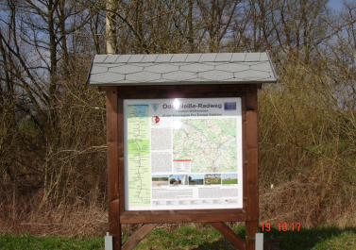
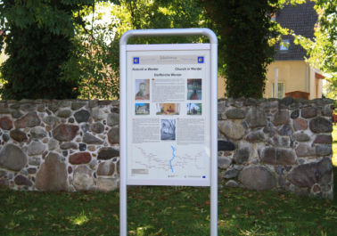
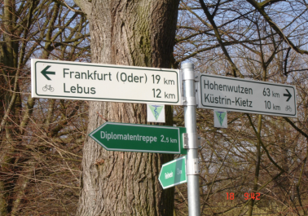
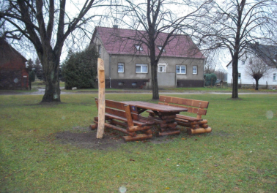
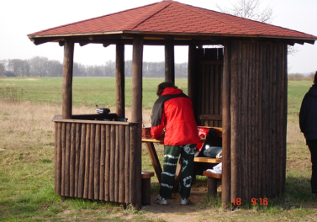
Projekty Interreg - drogi turystyczne
Tablice regionalne

Slide 6
Ulotka z trasami turystycznymi

Slide 7
Nasze zaplecze operacyjne:
      Siedziba główna Letschin
        Lokalizacja projektu Seelow
          Lokalizacja projektu Bad Freienwalde
            Gospodarstwo Ekologiczne Letschin
              Warsztat stolarski Letschin
                Stodoła piekarska Buschdorf
                Pokój dźwiękowy Rathstock
                Ogród zoologiczny w Mallnow
                Stodoła przyrodnicza Mallnow

Slide 8
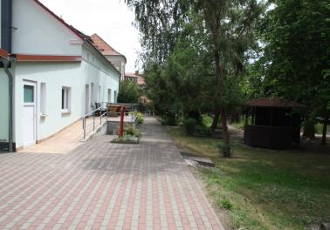
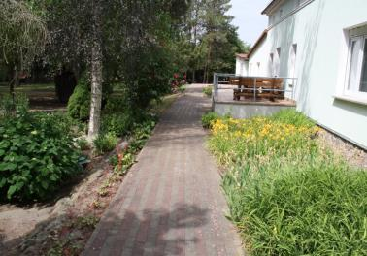
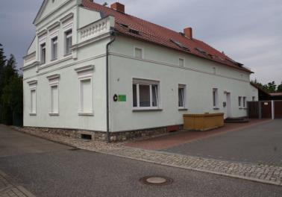
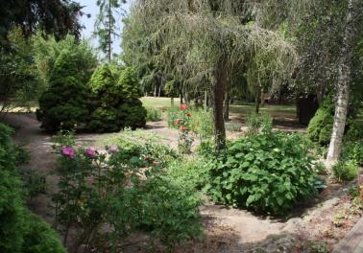
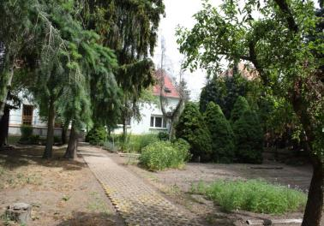
Siedziba główna Letschin

Slide 9
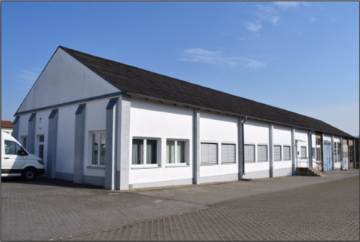
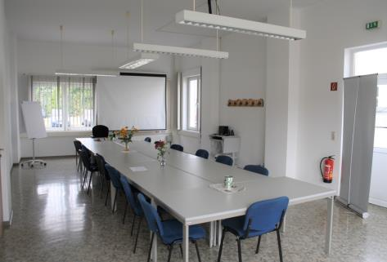
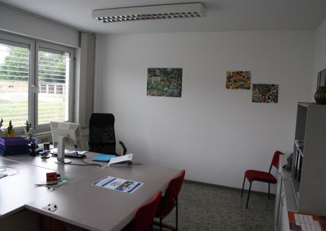
Lokalizacja projektu Seelow
Biura
Pomieszczenia seminaryjne
Pomieszczenia konsultacyjne

Slide 10
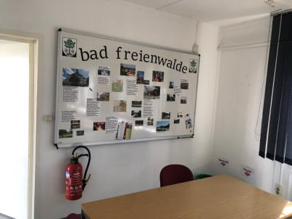
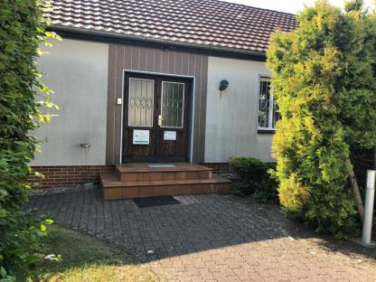
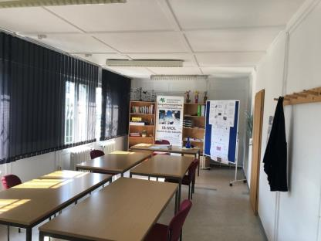

Lokalizacja projektu Bad Freienwalde

Slide 11
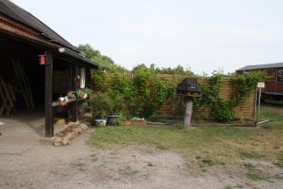
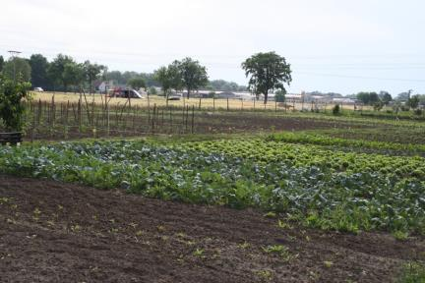
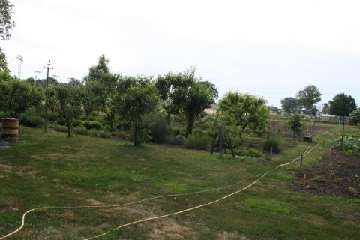
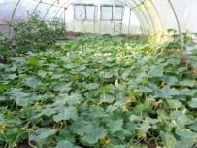
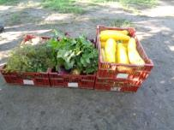
Gospodarstwo Ekologiczne Letschin
Uprawa owoców, warzyw i ziół
Różne podniesione rabatki
Tworzenie różnych siedlisk, np. ogrodu skalnego, grządek dla owadów, stawu, hoteli dla owadów
Małe pszczelarstwo
Uprawa dzikich owoców - czarny bez
Przetwarzanie i konserwacja zebranego plonu

Slide 12
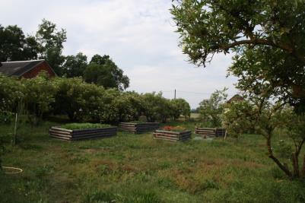
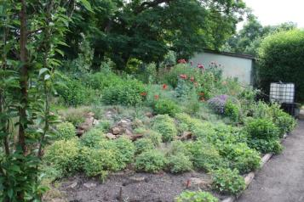
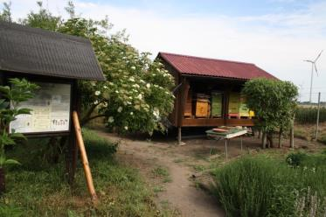
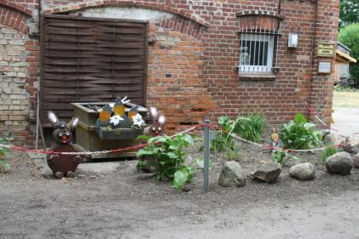
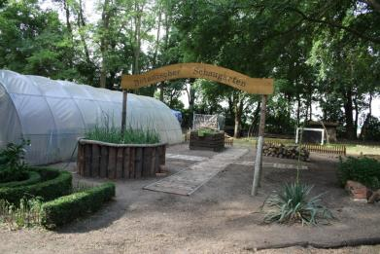
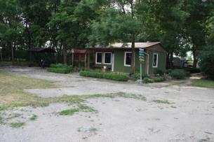
Gospodarstwo Ekologiczne Letschin

Slide 13
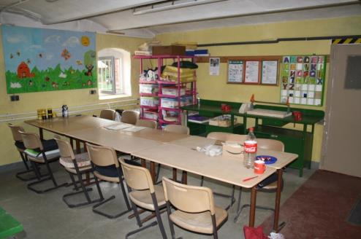
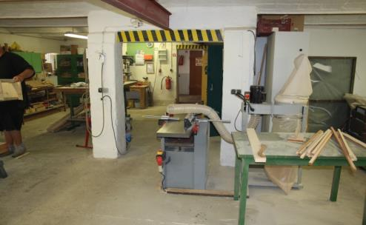
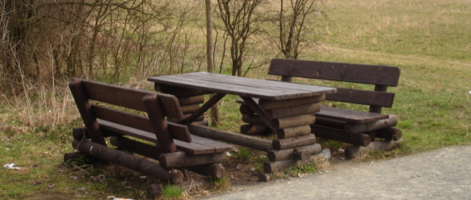
Warsztat stolarski Letschin
Budowa mebli na szlaki turystyczne - takich jak wiaty, ławki, tablice informacyjne, szyldy
Regeneracja elementów drewnianych - szyldów, stojaków, ławek, itp.
Produkcja drewnianych zabawek, budek lęgowych, hoteli dla owadów
Kreatywne projektowanie i produkcja elementów dekoracyjnych

Slide 14
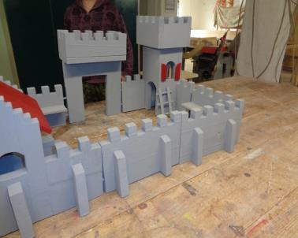
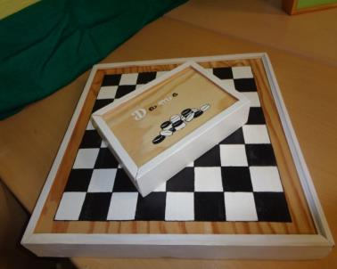
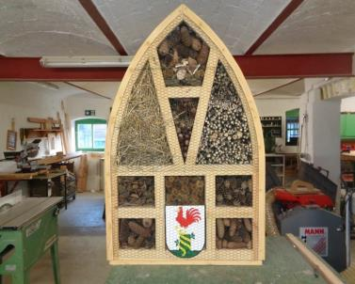
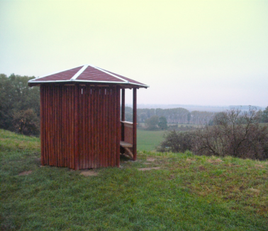
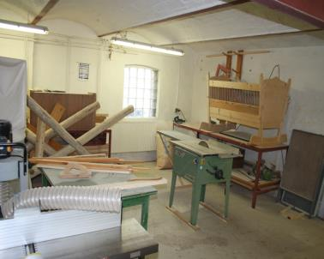
Warsztat stolarski Letschin

Slide 15
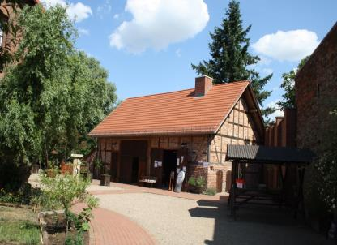
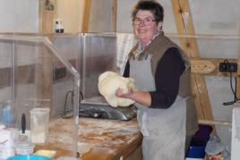
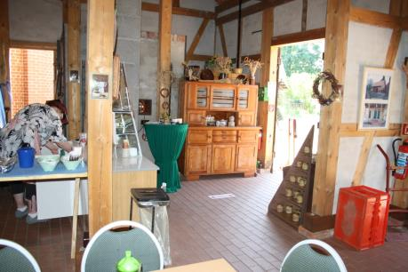
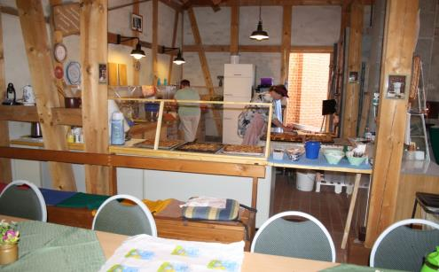
Stodoła piekarska Buschdorf
Tradycyjne pieczenie w piecu opalanym drewnem
Pieczenie z dziećmi i młodzieżą
Popołudnia kawowe dla seniorów
Prywatne uroczystości
Imprezy - pieczenie w Wielkanoc, pieczenie w Dzień Reformacji, święto piekarnika

Slide 16
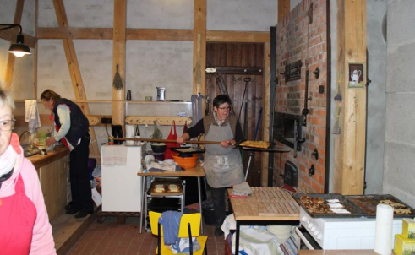
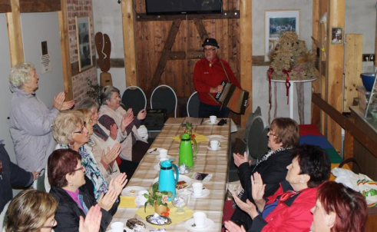
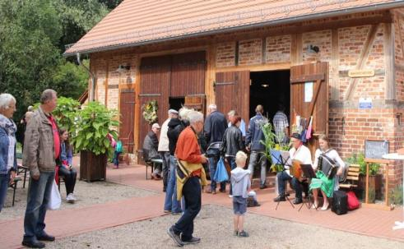
Stodoła piekarska Buschdorf

Slide 17
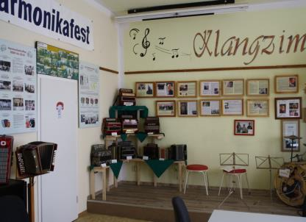
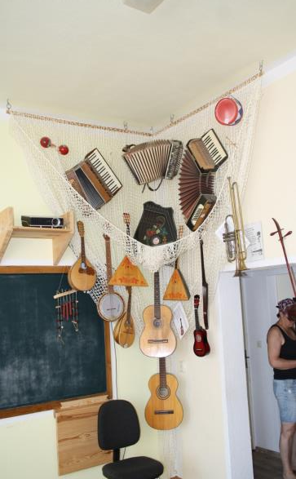
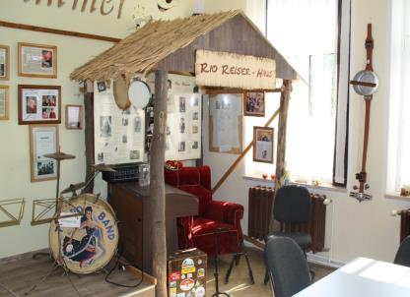
Pokój dźwiękowy Rathstock
Wystawa instrumentów muzycznych
Wystawa Rio Reiser
(piosenkarz: „Król Niemiec”)
Spotkanie muzyków i śpiewaków
Imprezy dla grup dzieci i grup szkolnych (muzykowanie, tworzenie instrumentów muzycznych)

Slide 18
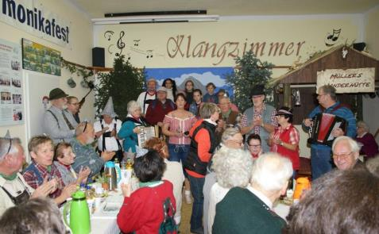
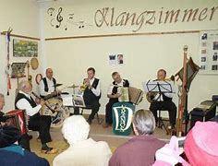
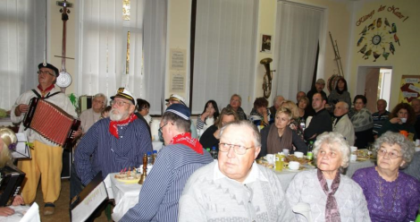
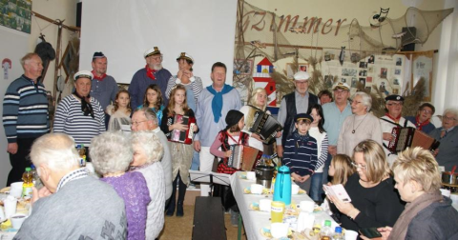
Pokój dźwiękowy Rathstock

Slide 19
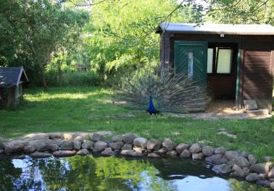




Ogród zoologiczny w Mallnow
Różne rasy zwierząt domowych
Stawy
Ogród ziołowy
Tablice informacyjne na temat zwierząt

Slide 20



Stodoła przyrodnicza Mallnow
Wystawa poświęcona florze i faunie rezerwatu przyrody "Oderhänge Mallnow”
Kącik gier i zabaw: Quiz przyrodniczy, Memory, skrzynki dotykowe, oznaczanie materiału siewnego

Slide 21
Dziękuję Państwu bardzo za uwagę!
Bahnhofstraße 31, 15324 Letschin
Tel. 033475 50961; Fax 033475 570010
e-mail: arbeitsinitiative-letschin@t-online.de

